Slide 1


اعتبار سنجی مجلات
پژوهش دانشکده اقتصاد و مدیریت

Slide 2

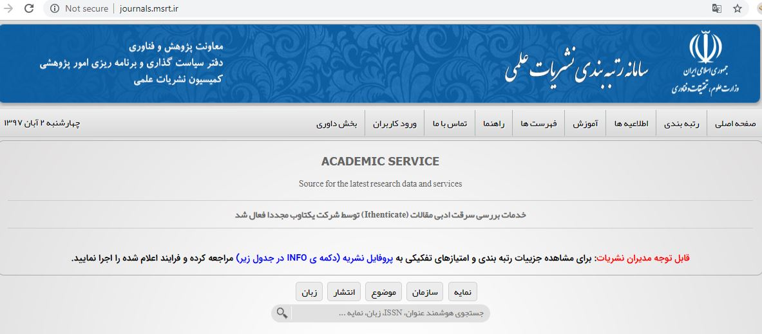
۱- مجلات داخلی
۱-۱- بررسی وضعیت علمی – پژوهشی یا علمی ترویجی یک مجله با مراجعه به سایت:
Journals.msrt.ir

Slide 3
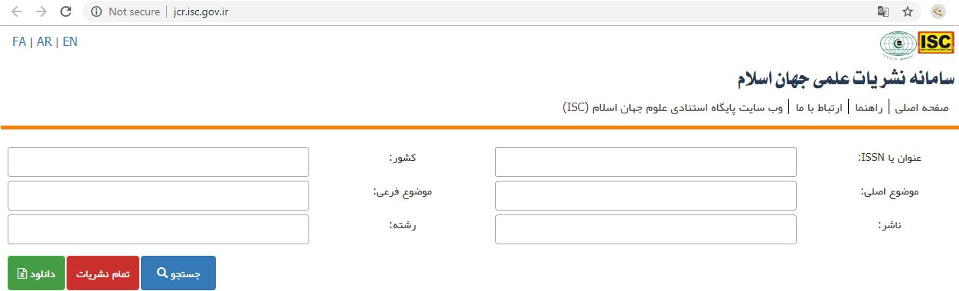
۱- مجلات داخلی
۱-۱- بررسی وضعیت ISC و ضریب تاثیر مجله با مراجعه به سایت زیر و انجام اقدامات ذکر شده:
گام اول
Jcr.isc.gov.ir/main.aspx

Slide 4
۱- مجلات داخلی
۱-۱- بررسی وضعیت ISC و ضریب تاثیر مجله با مراجعه به سایت زیر و انجام اقدامات ذکر شده:
ذکر نام یا ISSN مجله : برای مثال واژه مدیریت
گام دوم
مدیریت

Slide 5
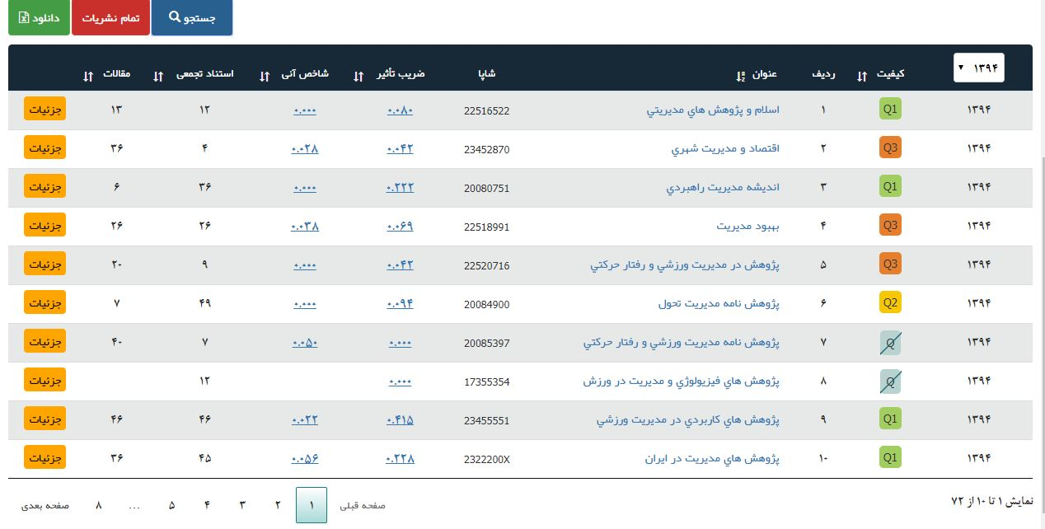
۱- مجلات داخلی
۱-۱- بررسی وضعیت ISC و ضریب تاثیر مجله با مراجعه به سایت زیر و انجام اقدامات ذکر شده:
انتخاب گزینه جزیئات مجله موردنظر:
گام سوم
جزیئات
اندیشه مدیریت راهبردی

Slide 6
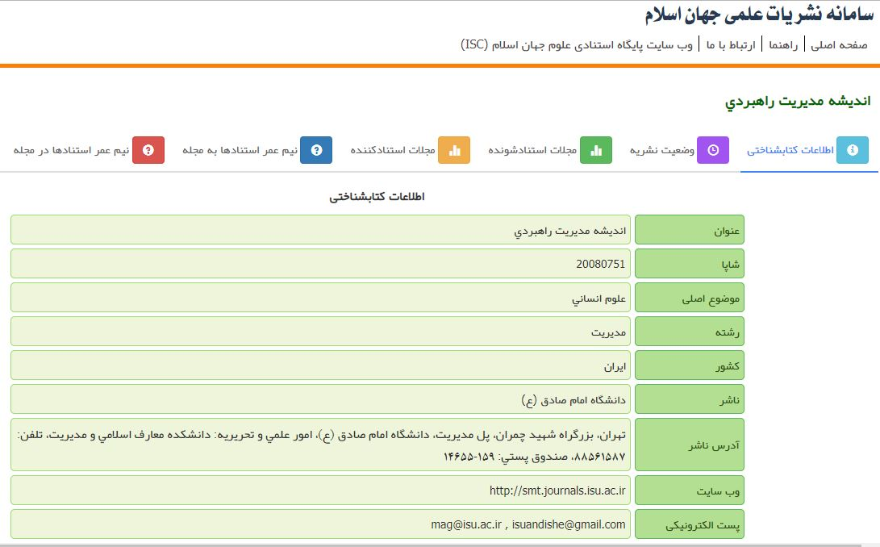
۱- مجلات داخلی
۱-۱- بررسی وضعیت ISC و ضریب تاثیر مجله با مراجعه به سایت زیر و انجام اقدامات ذکر شده:
انتخاب گزینه «وضعیت نشریه»
گام چهارم
وضعیت نشریه

Slide 7
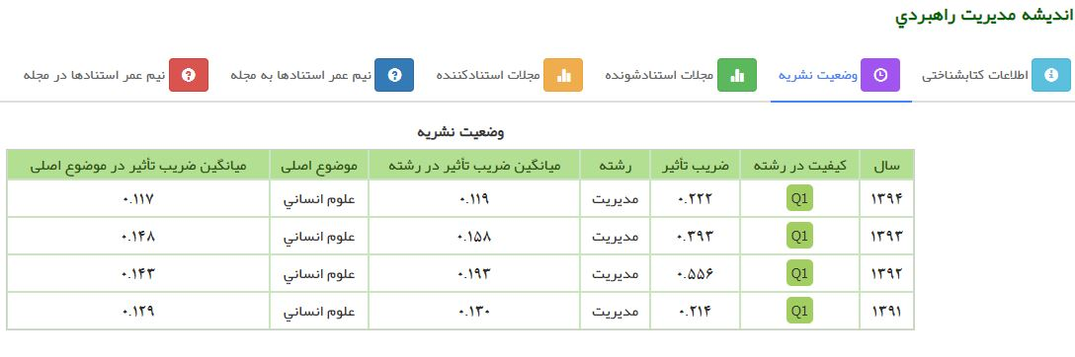
۱- مجلات داخلی
۱-۱- بررسی وضعیت ISC و ضریب تاثیر مجله با مراجعه به سایت زیر و انجام اقدامات ذکر شده:
مشاهده وضعیت نشریه

Slide 8
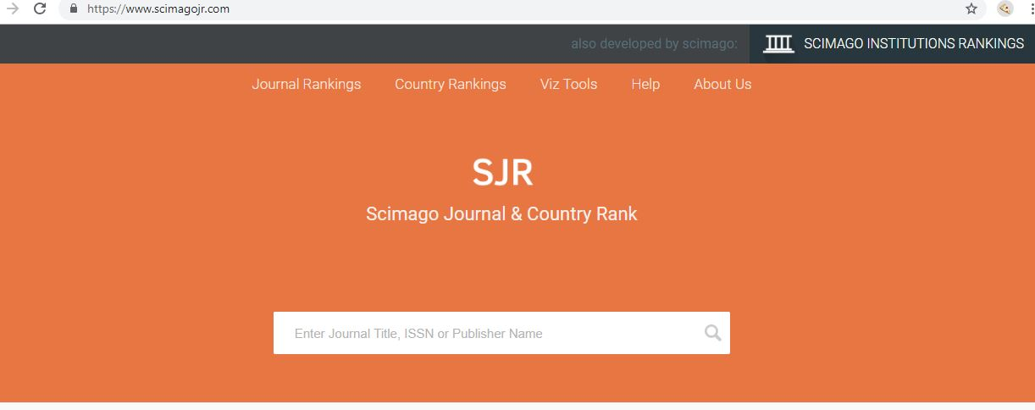
۲- مجلات بین المللی
۱-۲- بررسی وضعیت نمایه Scopus :
گام اول
۱-۲- ۱- حالت بررسی وضعیت Q مجله در سایت Scimago :
www.scimagojr.com

Slide 9
۲- مجلات بین المللی
SCIMAGO
یک پورتال عمومی رتبه بندی مجله و کشور ها است که شامل مجلات و شاخص علمی کشورهای توسعه یافته از اطلاعات موجود در پایگاه دادهScopus است.
این شاخص می تواند برای ارزیابی و تجزیه و تحلیل در حوزه های علمی استفاده شود.
در این پایگاه مجلات می توانند مقایسه یا به طور جداگانه مورد تجزیه و تحلیل قرار بگیرند.
رتبه بندی کشور نیز ممکن است مقایسه یا به طور جداگانه مورد تجزیه و تحلیل قرار گیرد.
مجلات را می توان با موضوع، دسته بندی موضوعی و یا توسط کشور گروه بندی کرد.

Slide 10
۲- مجلات بین المللی
۱-۲- ۱- حالت بررسی وضعیت Q مجله در سایت Scimago :
ذکر نام مجله یا ISSN مجله در بخش جستجو :
گام دوم
Information & Management

Slide 11
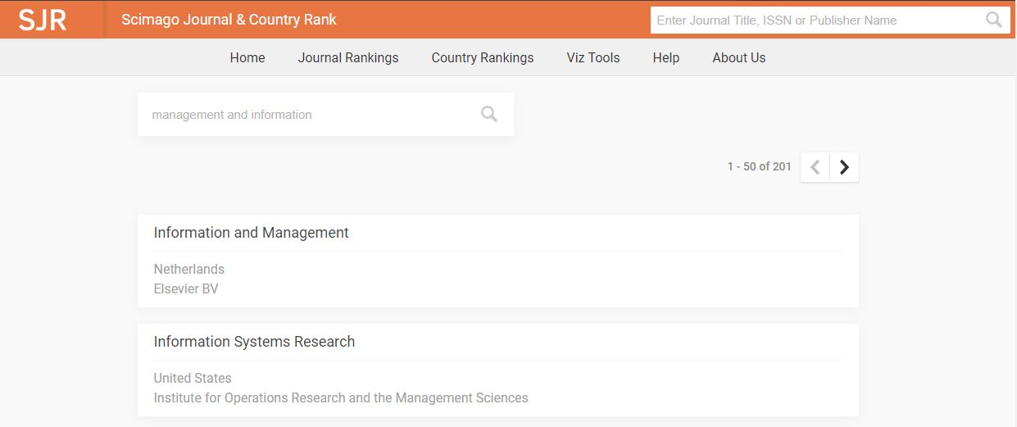
۲- مجلات بین المللی
۱-۲- ۱- حالت بررسی وضعیت Q مجله در سایت Scimago :
انتخاب مجله مورد نظر:
گام سوم

Slide 12
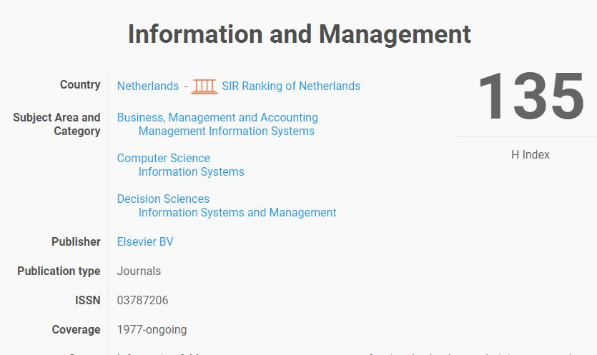
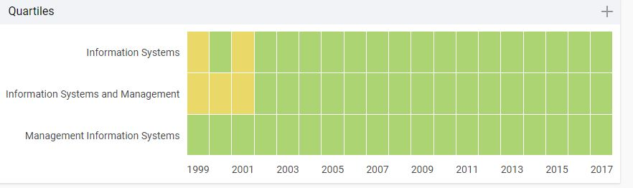
۲- مجلات بین المللی
۱-۲- ۱- حالت بررسی وضعیت Q مجله در سایت Scimago :
مشاهده مشخصات مجله سپس مراجعه به بخش Quartiles

Slide 13
۲- مجلات بین المللی
۱-۲- ۱- حالت بررسی وضعیت Q مجله در سایت Scimago :
انتخاب علامت «+» در قسمت Quartiles
گام سوم

Slide 14
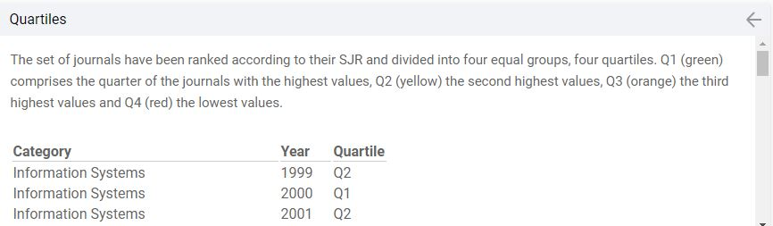
۲- مجلات بین المللی
۱-۲- ۱- حالت بررسی وضعیت Q مجله در سایت Scimago :
در صفحه ایجاد شده ، شاخص Q برای سال موردنظر دیده می شود.

Slide 15
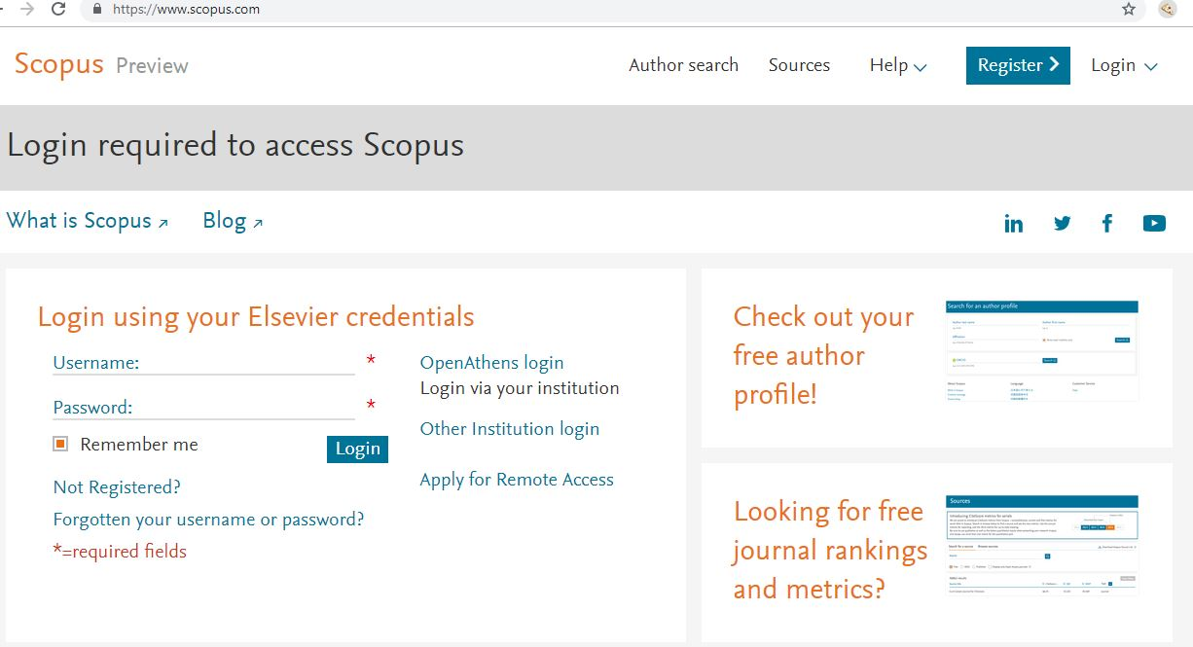
۲- مجلات بین المللی
گام اول
۲-۱-۲- حالت بررسی ضریب تاثیر مجله در سایت Scopus:
www.Scopus.com

Slide 16
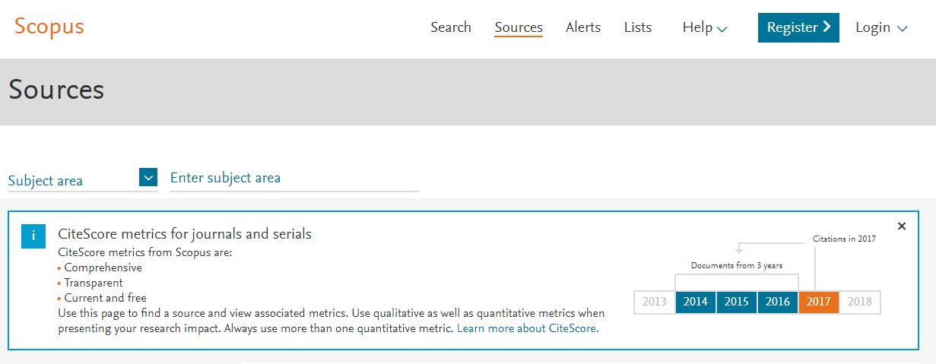
۲- مجلات بین المللی
۲-۱-۲- حالت بررسی ضریب تاثیر مجله در سایت Scopus:
انتخاب بخش Sources
گام دوم

Slide 17
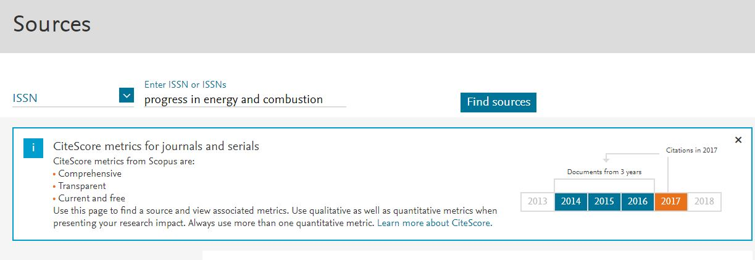
۲- مجلات بین المللی
۲-۱-۲- حالت بررسی ضریب تاثیر مجله در سایت Scopus:
انتخاب نام یا ISSN مجله در بخش جستجو
گام سوم

Slide 18
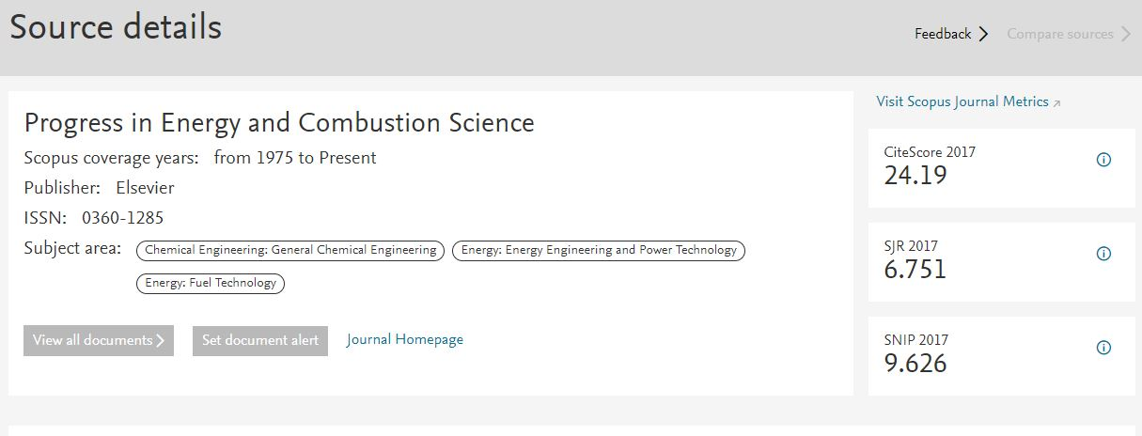
۲- مجلات بین المللی
۱-۲- ۲- حالت بررسی ضریب تاثیر مجله در سایت Scopus :
بعد از یافتن مجله ، روی نام مجله کلیک کنید. در صفحه باز شده اطلاعات کامل مجله دیده می شود.

Slide 19
۲- مجلات بین المللی
اطلاعات کلیدی در سایت Scopus :
SJR:
این شاخص که سنجه‌ای برای تعیین تأثیر، نفوذ، اعتبار و شهرت یک نشریه می‌باشد، نشان می‌دهد که در سال منتخب، به‌طور متوسط چه تعداد استناد وزن دار به مدارک منتشر شدة سه سال گذشته در نشریه مورد نظر صورت گرفته‌است. این بدان معنی است که در سال X چه تعداد استناد وزن‌دار به مدارک منتشر شده در نشریه مورد نظر در سال‌های X1، X2و X3 داده شده‌است. این شاخص تنها به تعداد استنادات یک مجله اکتفا نمی کند و کلیه استنادات را دارای یک وزن مساوی در نظر نمی گیرد، بلکه حوزه موضوعی، کیفیت ، پرستیژ و شهرت مجله استناد کننده می تواند تأثیر مستقیم بر ارزش استناد داشته باشد. در یک بازه زمانی 3 ساله محاسبه می شود.
SNIP:
این شاخص میزان تأثیر استناد را با وزن دادن به استناد بر اساس کل استنادات دریافتی یک حوزه موضوعی می سنجد. بنابراین تأثیر یک استناد می تواند در یک حوزه موضوعی نسبت به یک حوزه موضوعی دیگر ارزش بیشتری داشته باشد.
H-Index:
شاخصی است که می‌توان به وسیله آن محققان تأثیرگذار را از آنهایی که صرفاً تعداد زیادی مقاله منتشر کرده‌اند متمایز نمود. این شاخص همچنین برای مقایسه محققانی که دریک حوزه کاری یکسان فعالیت می‌کنند کاربرد دارد. به زبان ساده تر، وقتی اچ-ایندکس برای شخصی به میزان h است، یعنی تعداد h مورد اثر انتشاراتی (مثل مقاله) دارد که به هر کدام از آن‌ها دست‌ کم h بار استناد شده‌است. مثلاً اگر می‌گوییم ایندکس تأثیرگذاری علمی فردی از طریق ایندکس اچ به میزان 7 محاسبه شده است، منظورمان این است که این شخص 7 اثر انتشاراتی، مثل مقاله، دارد که به هر کدام از این 7 مقاله، دست‌کم 7 بار استناد شده‌است.

Slide 20
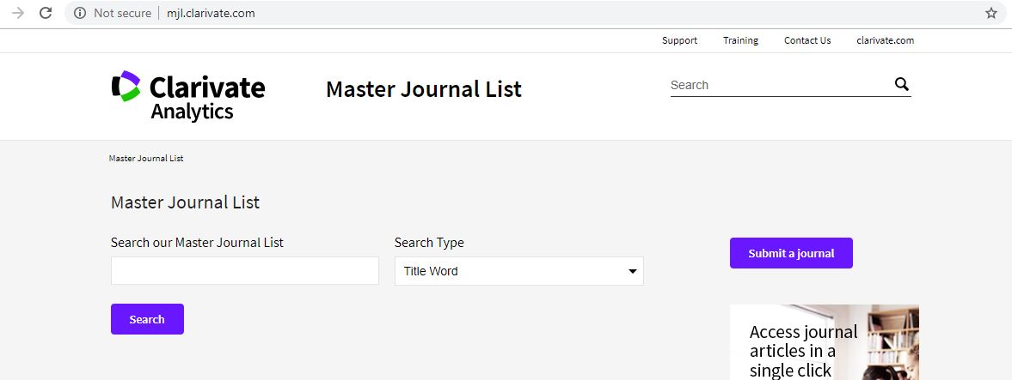
۲- مجلات بین المللی
۲-۲- بررسی وضعیت نمایه در ISI
۱-۲-۲- بررسی حضور در لیست جامع ISI : مراجعه به سایت زیر
گام اول
mjl.clarivate.com

Slide 21
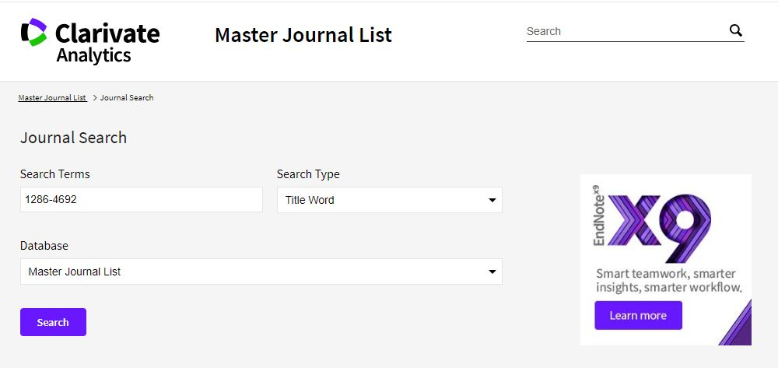
۲- مجلات بین المللی
۲-۲- بررسی وضعیت نمایه در ISI
۱-۲-۲- بررسی حضور در لیست جامع ISI : ذکر نام یا ISSN مجله (بهتر است که با ISSN جستجو انجام شود)
گام دوم
ISSN

Slide 22
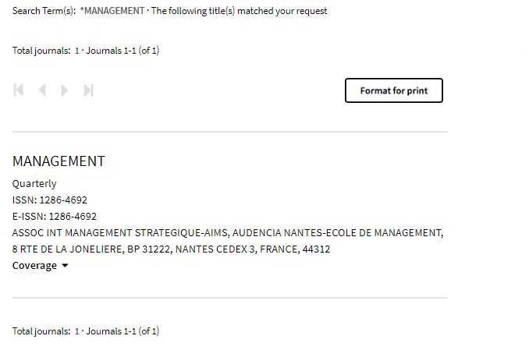
۲- مجلات بین المللی
۲-۲- بررسی وضعیت نمایه در ISI
در صورت وجود مجله در سامانه ISI ، نام آن مجله در بخش پایینی سایت دیده می شود.

Slide 23
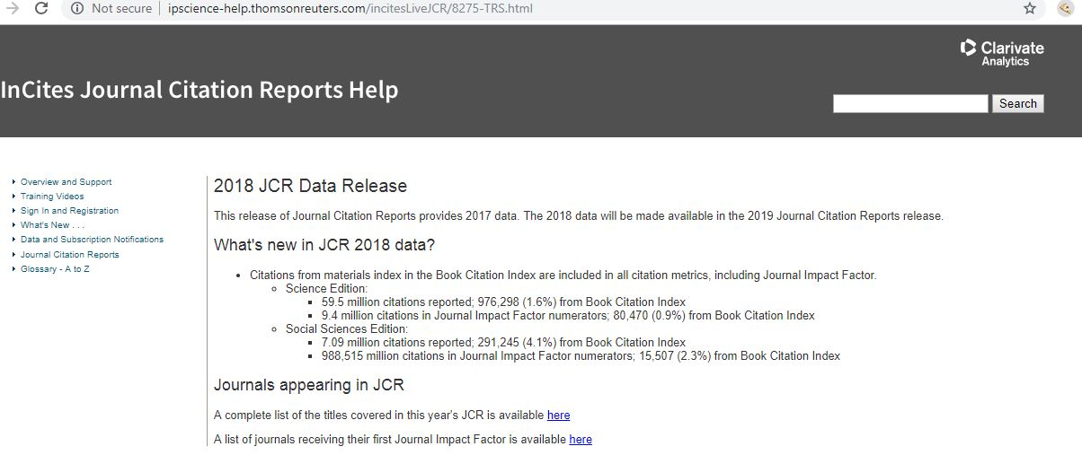
۲- مجلات بین المللی
۲-۲- بررسی وضعیت نمایه در ISI
۲-۲-۲- بررسی وضعیت تاثیر سالانه (JCR) : رجوع به سایت زیر سپس دانلود لینک های مربوطه
ipscience-help.thomsonreuters.com/incitesLiveJCR/8275-TRS.html
راه اول

Slide 24
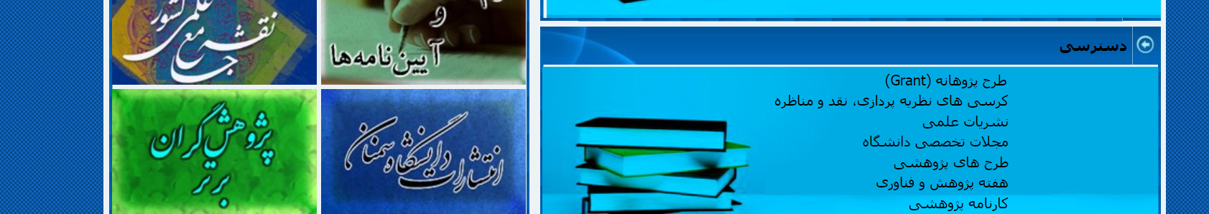
۲- مجلات بین المللی
۲-۲- بررسی وضعیت نمایه در ISI
۲-۲-۲- بررسی وضعیت تاثیر سالانه (JCR) : رجوع به سایت معاونت پژوهشی دانشگاه سمنان
Research.semnan.ac.ir
راه دوم

Slide 25
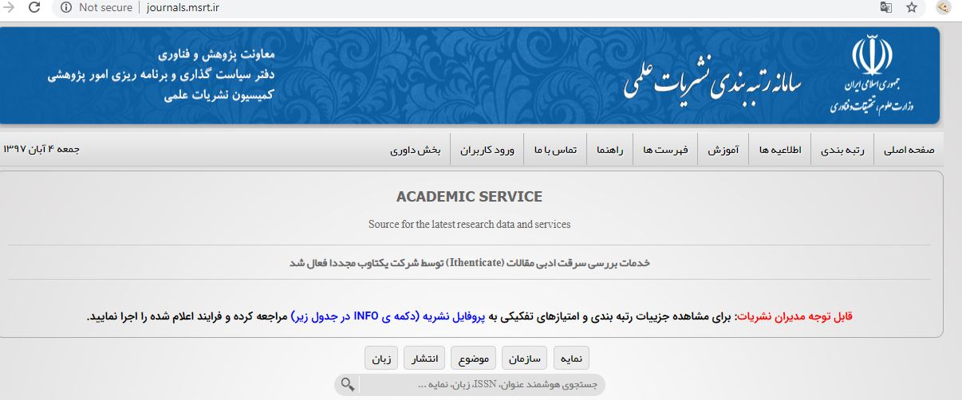
۳- تهیه لیست سیاه (مجلات غیر معتبر وزارت علوم)
مراجعه به سایت زیر
Journals.msrt.ir

Slide 26
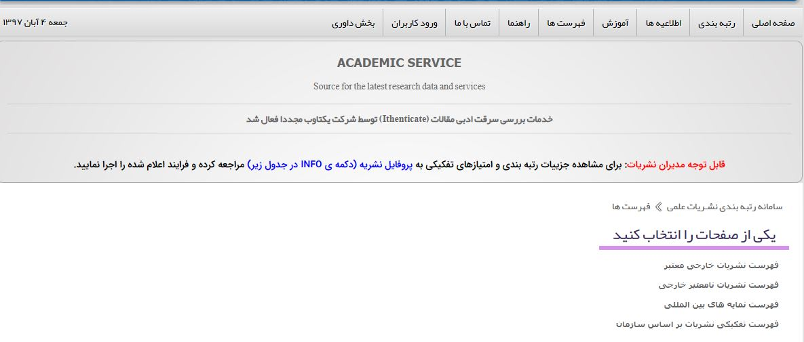
۳- تهیه لیست سیاه (مجلات غیر معتبر وزارت علوم)
انتخاب منوی «فهرست ها»
فهرست ها
گام اول

Slide 27

۳- تهیه لیست سیاه (مجلات غیر معتبر وزارت علوم)
انتخاب گزینه «فهرست نشریات- نامعتبر خارجی»
گام دوم
فهرست نشریات نامعتبر خارجی

